Slide 1
HBU2_MYCPU答辩报告
指导教师：宋鑫、伊开
队员：李亚凯、候苑博、张洁、吴雨桐

Slide 2
目录
1、CPU设计
1.1、CPU核结构
1.2、我们的工作
1.3、流水线控制问题解决
1.4、Cache模块设计
1.5、TLB模块设计
1.6、CPU优化
2、版本更迭介绍
3、成果展示说明

Slide 3
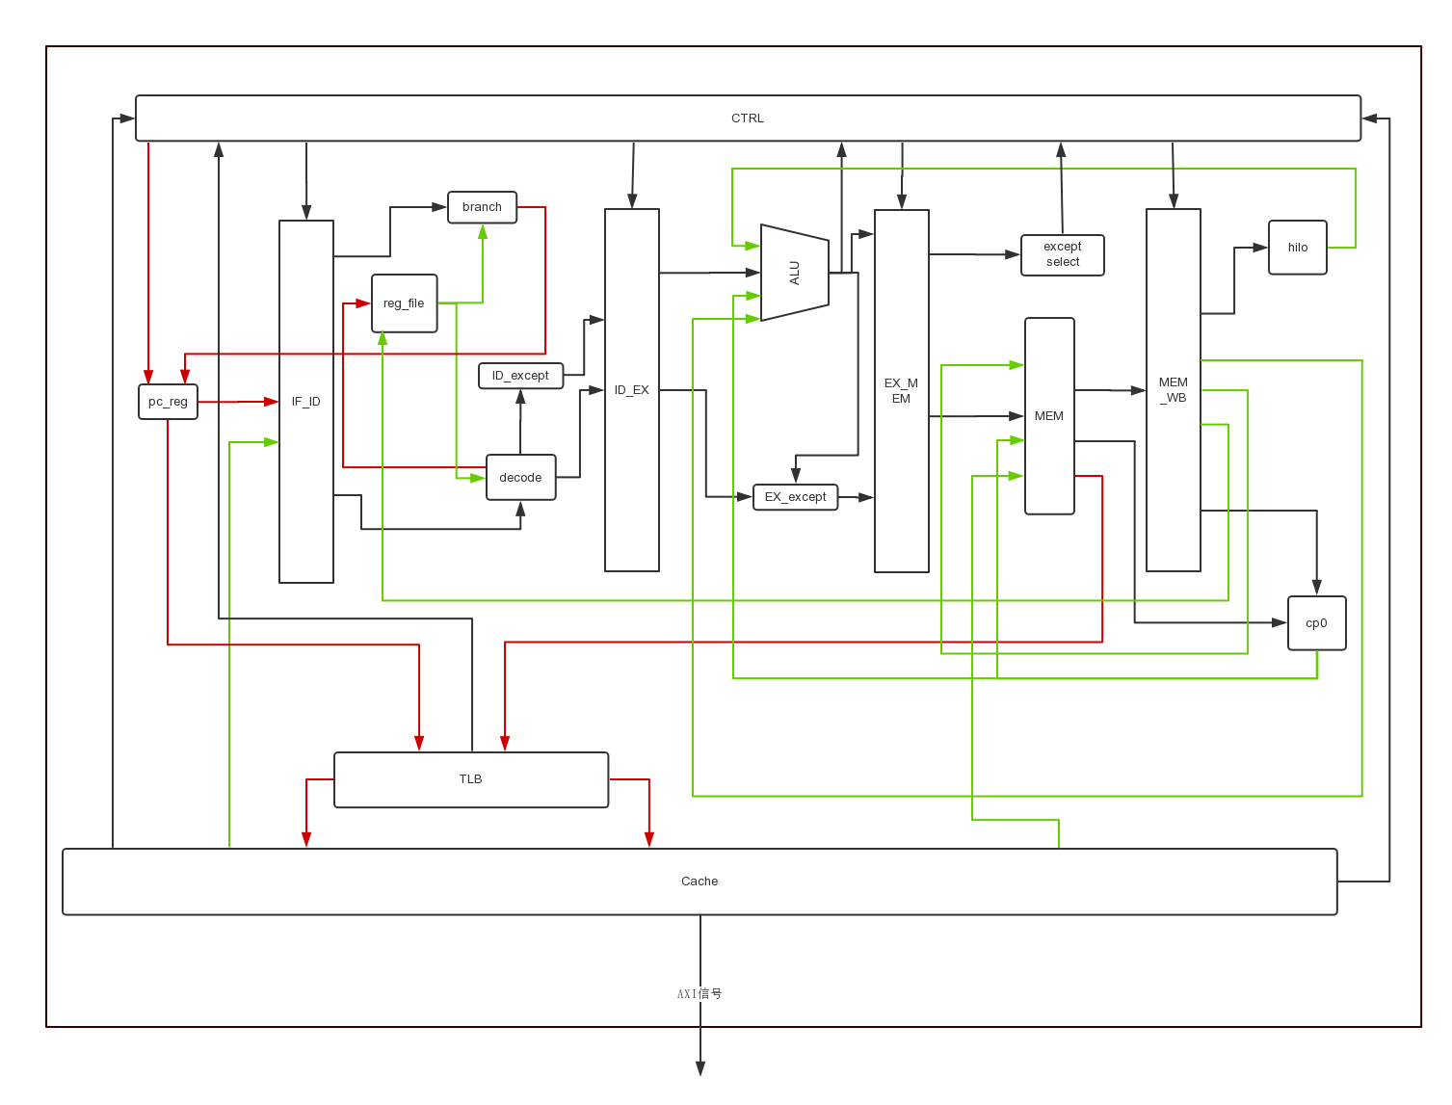
CPU核结构
CPU数据通路

Slide 4
CPU核结构
CPU核特点：
使用DSP实现单周期乘法
支持硬中断处理，包括flash中断、网口中断、串口中断、时钟中断
具有16项TLB内存管理，用于完成从虚拟地址到物理地址的地址变换
支持TLB相关异常
TLB Modified（数据）异常
TLBL（指令、数据）异常
TLBS（指令、数据）异常
实现TLB相关寄存器
Index（硬件读取TLB的索引）
EntryLo0（要写入的偶数物理页的页号）
EntryLo1（要写入的奇数物理页的页号）
EntryHi（要写入TLB的虚页号）
Ebase寄存器
Context寄存器
32K Icache，32K Dcache

Slide 5
我们的工作
我们的工作
修改的模块：
文件名 | 具体改动
cp0_reg.v | 增加 TLBConfig 输出，完善 Config 寄存器，完善 PRID 寄存器，增加 index 寄存器、ebase 寄存器、entryhi 寄存器、entrylo0 寄存器、entrylo1 寄存器和 context 寄存器，完善 status 寄存器和 cause 寄存器的读写。 增加取指地址例外、访存读地址例外、访存写地址例外、break 例外、TLBL 例外和 TLBS 例外的处理。
ctrl.v | 增加对 ebase 寄存器的支持，通过判断 status 寄存器的 bev 位确定中断处理程序的入口基地址。增加取指地址例外、访存读地址例外、访存写地址例外、break 例外、 TLBL 例外和 TLBS 例外的中断入口地址。将取指暂停请求修改为暂停全部流水线。修改 flush 的高位触发条件。 修改 ctrl 模块为组合逻辑以提高频率。
div.v | 无更改。
ex.v | 更改乘法为 DSP 处理，以降低乘法的运算次数。增加访存读地址、访存写地址例外的判定。删除无用信号。

Slide 6
我们的工作
我们的工作
修改的模块：
ex_mem.v | 增加 MMU 相关信号和 CP0 寄存器 sel 位选择信号的拷贝。
hilo_reg.v | 无更改。
id.v | 增加取指地址例外的判定和 break 指令的判定。 修改分支跳转指令是否处于延迟槽的控制信号。
id_ex.v | 增加 MMU 相关信号和 CP0 寄存器 sel 位选择信号的拷贝。
if_id.v | 增加 MMU 相关信号。
mem.v | 修改大端模式为小端模式。修改字节选择信号。增加对当前 CP0 寄存器的写。 增加取指地址例外、访存读地址例外、访存写地址例外、break 例外、 TLBL 例外和 TLBS 例外的向量转换。
mem_wb.v | 增加 MMU 相关信号和 CP0 寄存器 sel 位选择信号的拷贝。
openmips.v | 增加所连接所必须的所有信号，仍作为顶层模块使用。裁剪输入输出接口，以达到 SRAM 接口的支持。增加 MMU 所需要的输入输出信号。
pc_reg | 修改异常处理时 PC 值改变的条件。
regfile.v | 增加通用寄存器中写字节选择信号。

Slide 7
我们的工作
我们的工作
新增加的模块：
文件名 | 具体改动
cache.v | 本模块具有指令 Cache、数据 Cache 以及 AXI 转 SRAM 接口转接桥的 作用，并且轻微影响 SOC 频率。
mmu.v | 增加对 MMU 的支持。
mycpu_top.v | 作为整个 myCPU 的顶层，负责调用Pipeline_Mips模块和cache模块。
Pipeline_Mips.v | 负责整合 MMU 和 openmips，并进行访存是否可 cache 的判断。

Slide 8
流水线控制问题解决
流水线控制：
通过修改ctrl模块、取指模块、访存模块，使CPU在sram接口、AXI接口(no cache），AXI接口（Icache、Dcache）三类接口中都能够正常工作

Slide 9
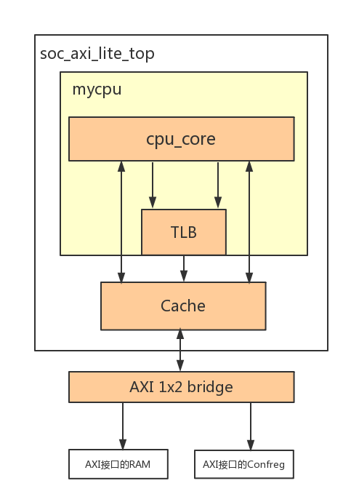
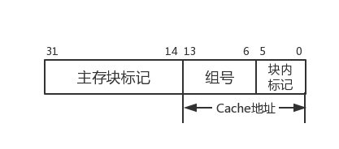
Cache模块设计
Cache模块设计：
此模块集AXI转换桥、ICache 和DCache于一体，CPU 与Cache 间使用 SRAM接口通信，Cache 与下方部件之间使用 AXI 接口进行通信
访问命中时，单周期返回结果，访问缺失时，暂停流水线，CPU等待
Cache存储实现：Tag使用FPGA中的LUT存储，数据用BRAM存储
指令 Cache :大小为 32KB，映射方式为两路组相联。替换策略为 LRU
数据 Cache :大小为 32KB，映射方式为两路组相联。替换策略为 LRU,写策略为写回法
读写方式：本模块支持16个四字节数据的读猝发和写猝发

Slide 10
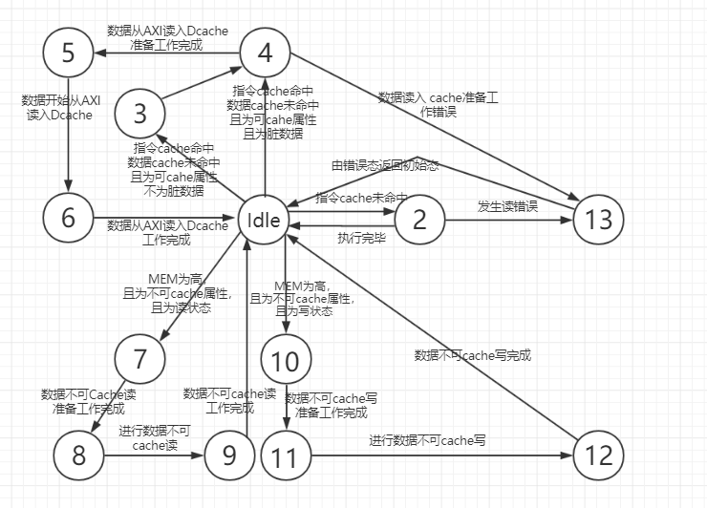
Cache模块设计
Cache模块设计：
此模块采用状态机的实现方式，共分为13个大状态，分属五个大类：Uncache读，Uncache 写、指令Cache从AXI 读、数据 Cache 从AXI读和数据cache通过AXI写等
cache模块状态机示意图如下：
2 ：instAXIReadDataToIcache 3 ：dataWriteToAXI
4 ：dataPreAXIReadDataToDcache 5 ：dataAXIReadDataToDcache
6 ：dataAXIReadDataToDcacheOK 7 ：dataPreUnCacheRead
8 ：dataUnCacheRead 9 ：dataUnCacheReadOk 10 ：dataPreUnCacheWrite 11 ：dataUnCacheWrite 12 ：dataUnCacheWriteOK 13 ：readAXIError

Slide 11
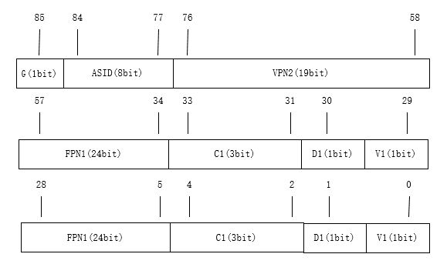
TLB模块设计
TLB模块设计：
通过实现CP0中相关寄存器以及TLBWI、TLBP指令支持软件替换策略

Slide 12
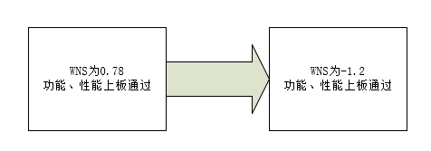
CPU优化
基于初赛提交的CPU的优化：
1.改进了CPU核心的部分bug，使得运行更稳定
将CPU核中冗余信号删除，并且尽量将所有信号在rst==1’b0的时候赋初值

Slide 13
版本更迭介绍
序号 | 阶段 | sram接口 | AXI接口 | Trace | 功能上板 | 性能分数 | 频率设置 | 版本序号
1 | 无cache | √ |  | √ | √ |  | 50MHZ | 1.0.0
2 | 无cache |  | √ | √ | √ | 0.85 | 50MHZ | 2.0.0
3 | 增加Icache 无Dcache |  | √ | √ | √ | 5.729 | 50MHZ | 2.0.3
4 | Icache Dcahe (直写法） |  | √ | √ | √ | 18.395 | 40MHZ | 2.0.4
5 | Icache Dcahe (直写法） |  | √ | √ | √ | 15.866 | 35MHZ | 2.1.0

Slide 14
版本更迭介绍
序号 | 阶段 | sram接口 | AXI接口 | Trace | 功能上板 | 性能分数 | 频率设置 | 版本序号
6 | Icache Dcache (写回法） |  | √ | √ | √ | 31.137 | 47MHZ | 3.0.0
7 | Icache Dcache (写回法） |  | √ | √ | √ | 31.9 | 49MHZ | 3.0.1
8 | Icache Dcache (写回法） |  | √ | √ | √ | 34.631 | 52MHZ | 3.0.2
9 | Icache Dcache (写回法） |  | √ | √ | √ | 35.258 | 53MHZ | 4.0.0 （初赛提交）
10 | Icache Dcahe (写回法） |  | √ | √ | √ | 4.582 | 40MHZ | 5.0.3 （决赛提交）

Slide 15
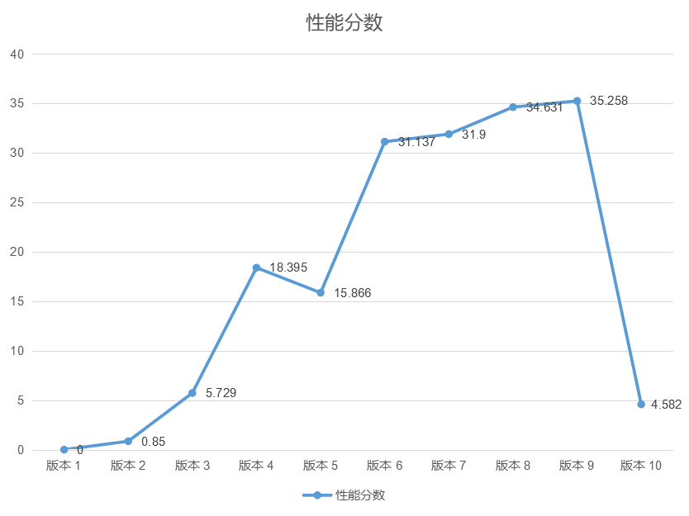
版本更迭介绍

Slide 16
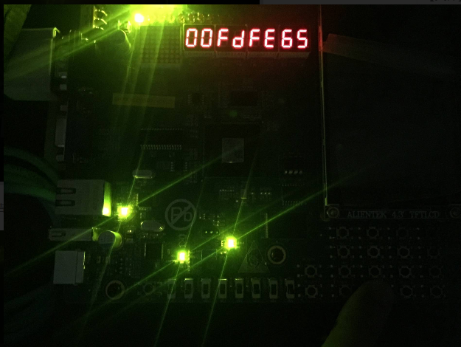
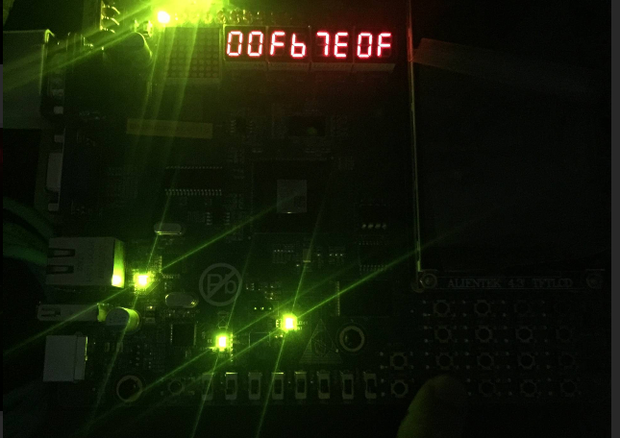
成果展示说明
滚动车牌号抽选小程序
抽中的保定车牌号码为：
示例1 示例2

Slide 17
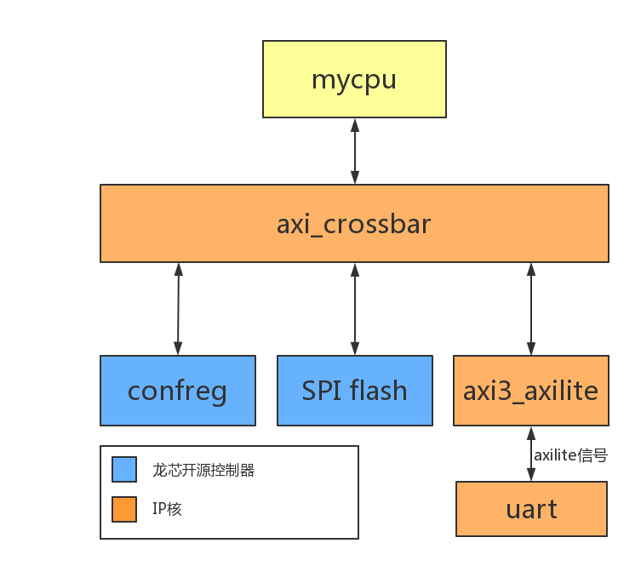
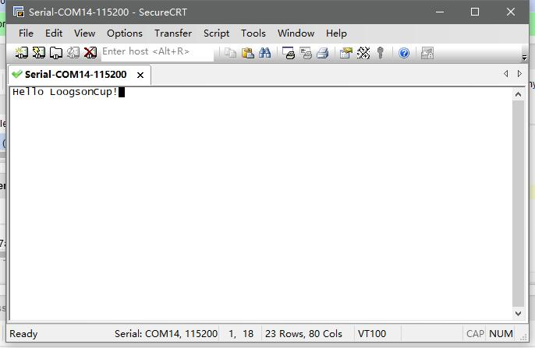
成果展示说明
串口打印小程序

Slide 18
成果展示说明
为什么要实现这两个程序？
我们在调PMON的时候，遇到卡死。但是我们缺少必要的调试手段，因此我们设计了两个小程序来验证CPU的功能
车牌号抽取小程序：自己编写C程序来验证CPU是否可以运行自己编写的coe
串口打印小程序：测试CPU能否正常读SPI Flash以及能否正常写串口

Slide 19
THANKS

